Slide 1
Отличие программных продуктов
"1С: Председатель ТСЖ" и
"1С: Учет в управляющих компаниях ЖКХ, ТСЖ и ЖСК"
Компания 1С:ВДГБ

Slide 2
1С:Председатель ТСЖ
1С:Председатель ТСЖ – специальная программа для ТСЖ, облегченная и упрощенная до такой степени, что в ней сможет работать ТСЖ даже из 1-2 человек.
Преимущества:
Упрощенный финансовый учет;
Упрощенный материальный учет;
Полноценный расчет квартплаты;
Специальные отчеты для ТСЖ
и председателей ТСЖ.
Notes:
1С:Председатель ТСЖ – специальная программа для ТСЖ, облегченная и упрощенная до такой степени, что в ней сможет работать даже ТСЖ из 1-2 человек (председатель и бухгалтер).
Преимущества программы:
Упрощенный финансовый и материальный учет – на уровне оперативного (платежки, ПКО, РКО)
Полноценный расчет квартплаты
Специальные отчеты для ТСЖ и председателей ТСЖ.

Slide 3
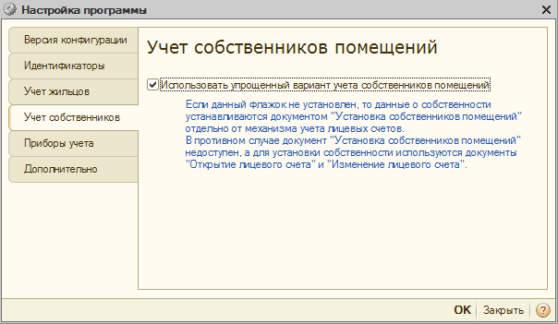
Учет собственности
1С: Учет в управляющих компаниях ЖКХ, ТСЖ и ЖСК | 1С: Председатель ТСЖ
Упрощенный Полный | Полный
Notes:
Программный продукт «1С: Учет в управляющих компаниях ЖКХ, ТСЖ и ЖСК» предоставляет возможность вести упрощенный и полный учет собственников помещений:
В «1С: Председатель ТСЖ» ведется только полный учет собственников помещений.
При упрощенном учете данные о собственности вводятся при открытии лицевого счета. При полном учете данные о собственности устанавливаются при помощи специального документа «Установка собственников помещений». Использование данного документа позволяет ввести более подробные данные о собственности, например, выбрать вид собственности «Частная», «Муниципальная» или «Государственная»

Slide 4
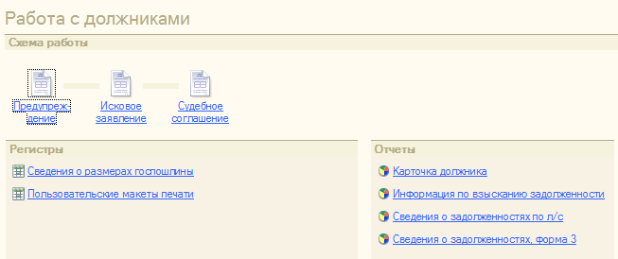
Работа с должниками
1С: Учет в управляющих компаниях ЖКХ, ТСЖ и ЖСК | 1С: Председатель ТСЖ
Ведется | Ведется упрощенно
Notes:
В конфигурации «1С: Учет в управляющих компаниях ЖКХ ,ТСЖ и ЖСК» разработан отдельный блок по работе с должниками. Благодаря этому можно создать такие документы как «Предупреждение», «Исковое заявление», «Судебное соглашение» и распечатать соответствующие отчеты. В программе «1С: Председатель ТСЖ» работа с должниками ведется на уровне отчетов по взаиморасчетам без использования отдельных документов.

Slide 5
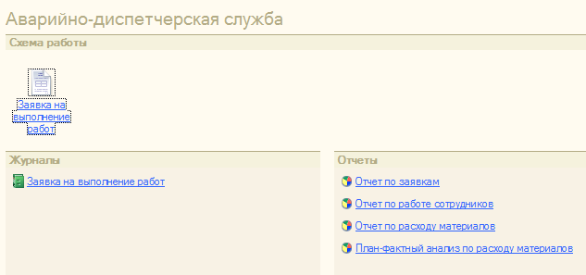
Аварийно-диспетчерская служба
1С: Учет в управляющих компаниях ЖКХ, ТСЖ и ЖСК | 1С: Председатель ТСЖ
Реализован отдельный блок | Не ведется
Notes:
Программный продукт «1С: Учет в управляющих компаниях» позволяет вести работу аварийно-диспетчерской службы. Для этого разработан специальный блок, с помощью которого становится возможным:
Регистрация обращений от жильцов;
Распределение заявок между ответственными мастерами;
Контроль выполнения заявок;
Формирование наряд-заказов;
Списание материалов по видам работам.
В программе «1С: Председатель ТСЖ» работа авариайно-диспетчерской службы не ведется.

Slide 6
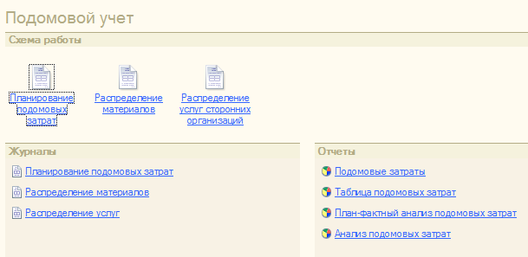
Подомовой учет затрат
1С: Учет в управляющих компаниях ЖКХ, ТСЖ и ЖСК | 1С: Председатель ТСЖ
Реализован отдельный блок | Не ведется
Notes:
В «1С: Учет в управляющих компаниях ЖКХ, ТСЖ и ЖСК» ведется подомовой учет затрат., который реализован с помощью документов:
Планирование подомовых затрат,
Распределение материалов,
Распределение услуг сторонних организаций.
и отчетов:
Подомовые затраты
Таблица подомовых затрат
План-фактный анализ подомовых затрат
Анализ подомовых затрат
В «1С: Председатель ТСЖ» данная возможность отсутствует

Slide 7
Бухгалтерский и налоговый учет
1С: Учет в управляющих компаниях ЖКХ, ТСЖ и ЖСК | 1С: Председатель ТСЖ
Ведется полноценный бухгалтерский и налоговый учет | Ведется упрощенный учет без традиционного плана счетов
Notes:
Программа «1С: Учет в управляющих компаниях ЖКХ ,ТСЖ и ЖСК» разработана на базе типовой Бухгалтерии предприятия, поэтому становится возможным ведение полноценного бухгалтерского и налогового учета.
В программе «1С: Председатель ТСЖ» все движения по приходу и расходу денежных средств, ТМЦ и услуг выполняются с помощью отдельных документов с использованием упрощенного плана счетов.

Slide 8
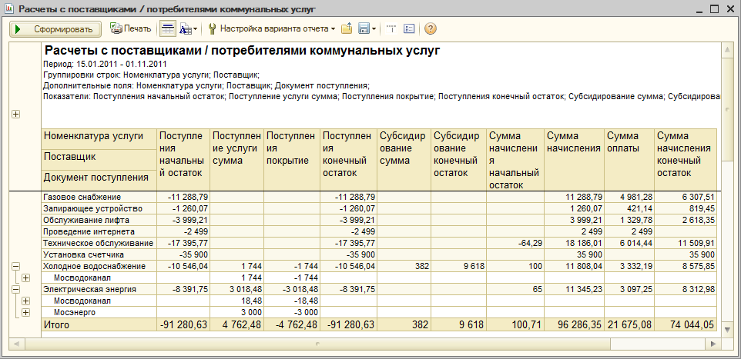
Учет взаиморасчетов с поставщиками
1С: Учет в управляющих компаниях ЖКХ, ТСЖ и ЖСК | 1С: Председатель ТСЖ
Агентская схема с возможностью расчета вознаграждения Купля-продажа услуг | Агентская схема без возможности расчета вознаграждения
Notes:
Учет взаиморасчетов с поставщиками в программе «1С: Учет в управляющих компаниях ЖКХ, ТСЖ и ЖСК» реализован в виде агентской схемы с возможностью расчета вознаграждений, а также в виде купли-продажи услуг. В программе «1С: Председатель ТСЖ» учет взаиморасчетов с поставщиками ведется в виде агентской схемы без возможности расчета вознаграждения.

Slide 9
Отличие программных продуктов "1С: Председатель ТСЖ" и "1С: Учет в управляющих компаниях ЖКХ, ТСЖ и ЖСК"
Учет оборудования, основных средств и нематериальных активов
Учет материальных запасов
Торговля
Производство
Зарплата и управление персоналом
1С: Учет в управляющих компаниях ЖКХ, ТСЖ и ЖСК | 1С: Председатель ТСЖ
Ведется | Ведется упрощенно
Notes:
В программе «1С: Учет в управляющих компаниях ЖКХ ,ТСЖ и ЖСК» ведется учет на базе типовой Бухгалтерии предприятия. Поэтому в этой программе ведется учет оборудования, ОС и НМА, учет материальных запасов, торговля, производство, зарплата и управление персоналом.

Slide 10
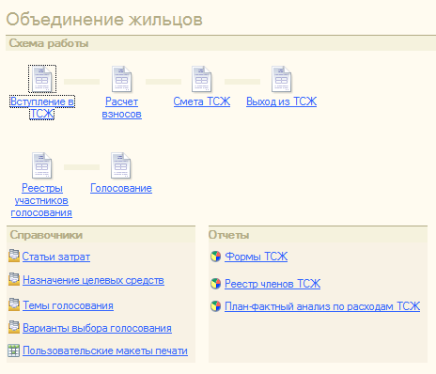
Учет собственной деятельности ТСЖ
1С: Учет в управляющих компаниях ЖКХ, ТСЖ и ЖСК | 1С: Председатель ТСЖ
Ведется упрощенно | Ведется
Notes:
В программе «1С: Учет в управляющих компаниях ЖКХ ,ТСЖ и ЖСК» ведется упрощенный расчет взносов собственников, сметы ТСЖ, анализ деятельности ТСЖ, собраний и голосований.
В программе «1С: Председатель ТСЖ» ведется более полный учет деятельности ТСЖ с возможностью настройки расчета взносов, корректировки смет и пр.

Slide 11
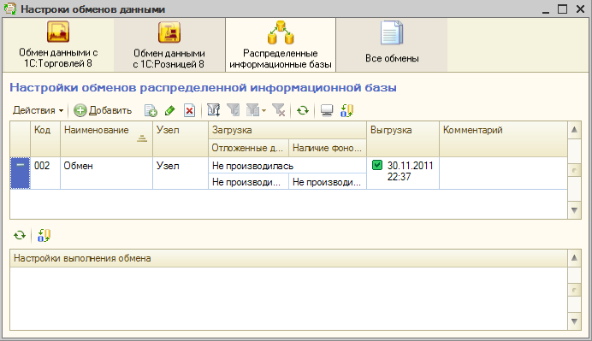
Создание распределенной информационной базы
1С: Учет в управляющих компаниях ЖКХ, ТСЖ и ЖСК | 1С: Председатель ТСЖ
Возможно | Невозможно
Notes:
Конфигурация «1С: Учет в управляющих компаниях ЖКХ, ТСЖ и ЖСК» позволяет организовать обмен данными посредством создания распределенной информационной базы. В «1С: Председатель ТСЖ» данная возможность отсутствует.

Slide 12
Стоимость
Стоимость | 1С: Учет в управляющих компаниях ЖКХ, ТСЖ и ЖСК | 1С: Председатель ТСЖ
Проф версия | 18 000 руб. | 10 800 руб.
Базовая версия | 6 000 руб. | 3 750 руб.
Notes:
На фоне более упрощенного учета в программе и отсутствия некоторых подсистем «1С: Председатель ТСЖ» предлагается по более выгодной стоимости, то есть базовая версия всего за 3 750 руб. Если у вас небольшое количество лицевых счетов, отчеты создаются через налоговые программы и к тому же ограничение в средствах, то «1С: Председатель ТСЖ» самый выгодный вариант для вас на рынке программ такого рода. Приобрести программные продукты можно в компании «Рарус»

Slide 13
Благодарим за внимание!
тел. +7 (495) 980-25-39, +7 (836) 230-40-09
сайт: www.vdgb-soft.ru
е-mail: clients@vdgb-soft.ru
skype: vdgb_sale
ICQ: 582996416
YouTube: http://www.youtube.com/user/VDGBSOFT
Компания «1С:ВДГБ», 2011 г.
Notes:
Благодарим за внимание!

